Slide 1
La formalisation des droits sur la terre dans les pays du Sud Dépasser les controverses et alimenter les stratégies
Table-ronde CLGE / OGE – 29 janvier 2018

Slide 2
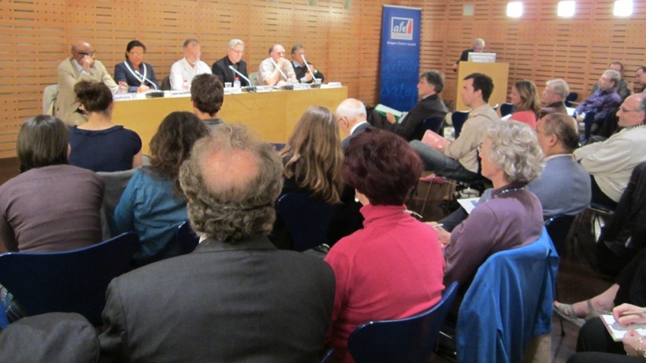
Qu’est-ce que le Comité ?
Le Comité technique « Foncier et développement » est un groupe de réflexion sur les questions foncières rurales et urbaines dans les pays du Sud (Afrique, Asie et Amérique Latine), créé en 1996 à l’initiative de la Coopération française.
Il est placé sous la tutelle du Ministère de l’Europe et des Affaires Etrangères (MEAE) et de l’Agence française du développement (AFD).

Slide 3
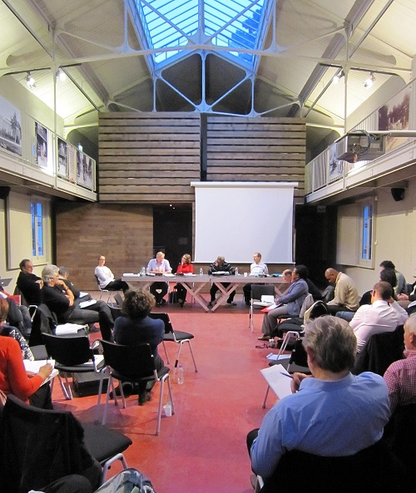
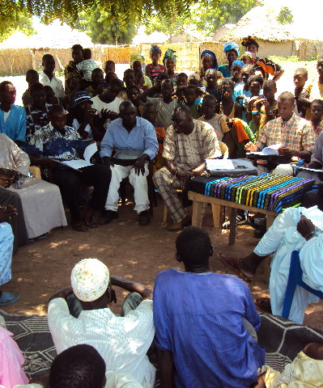
Sa vocation
Appuyer l’élaboration et la mise en œuvre de politiques foncières qui soient adaptées aux enjeux fonciers dans les pays du Sud.
Produire de la connaissance et des outils d’appréhension de la question foncière dans la perspective d’alimenter les débats autour des enjeux fonciers, notamment autour de la reconnaissance/sécurisation de la multiplicité des droits de propriété et d’usage.
Susciter les dialogues multi-acteurs et accompagner les débats ainsi que les actions entreprises autour des politiques foncières, dans une diversité de pays et de continents.
Formaliser des cadres d’analyse et d’action sur des problématiques d’actualité

Slide 4
Pourquoi une réflexion critique sur les politiques de formalisation des droits fonciers ?
Une politique de formalisation des droits consiste à donner une forme écrite et juridique à des droits fonciers :
Des politiques de type standard, basées sur la propriété privée et/ou individuelle
Des politiques de type alternative, qui tentent de reconnaitre la diversité des droits existants et la pluralité des normes d’accès à la terre
Des pays où les 2 régimes co-habitent (Madagascar) et des pays qui ne connaissent que le régime standard (Rwanda)
Les politiques de formalisation des droits sont aujourd’hui présentées comme une évidence, voire un passage obligé, pour :
Accroitre l’investissement et promouvoir le développement économique
Sécuriser les pauvres et assurer leur intégration
Prévenir les conflits et garantir la paix sociale
Pourtant, le bilan des politiques de formalisation est très mitigé, tant en milieu rural qu’urbain

Slide 5
Enjeux et objectifs de ce travail
Pas une remise en cause de la nécessité de construire des politiques foncières : un des ressorts clef pour relever les défis sans précédents que rencontrent un certain nombre d’Etats.
Mais faire un bilan critique des politiques de formalisation passées et en cours pour :
comprendre à quelles conditions elles peuvent être effectives, inclusives et durables
Identifier des options complémentaires à la formalisation des droits
Et donner ainsi des repères aux acteurs des politiques foncières et à leurs partenaires, pour dépasser les controverses et construire des stratégies adaptées à chaque contexte.
Un travail qui s’inscrit dans la continuité et vient compléter/enrichir les directives volontaires pour une gouvernance responsable des régimes fonciers du CSA et les lignes directrices sur les politiques foncières de l’Union Africaine.

Slide 6
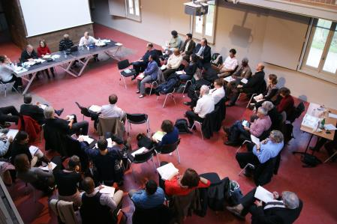
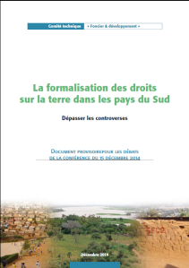
Comment et par qui a-t-elle été menée ?
Une réflexion collective, engagée à la demande du MAE et de l’AFD qui a mobilisé l’ensemble des membres du Comité et de son réseau dans les pays .
Un travail qui a démarré en 2012 et a alterné des moments d’étude de cas, d’échanges et de débat, et de synthèse.
Un périmètre de réflexion relativement large qui englobait l’ensemble des pays dits « du Sud » et leurs problématiques aussi bien rurales qu’urbaines, avec un focus sur les situations rurales et africaines.
Un rapport final publié en 2015

Slide 7
Principales conclusions et messages clefs
Les démarches de type standard (systématiques, massives, orientées sur la seule propriété privée/individuelle) peuvent se heurter à certains écueils :
Prise en compte les droits collectifs : peuvent être porteuses d’exclusion partout où l’appropriation de la terre repose encore sur un principe de patrimoine foncier familial
Les procédures d’accès sont souvent très complexes et coûteuses, donc hors de portée d’une majorité de population
L’administration foncière n’a souvent pas les capacités de les mettre en œuvre de manière transparente, efficace et durable, et d’assurer une actualisation de l’information foncière

Slide 8
Les démarches dites « alternatives » ont permis des avancées indéniables :
Elles promeuvent de nouvelles catégories juridiques, plus proches des représentations et des pratiques de la population (certificat, attestation).
Elles s’appuient sur des technologies renouvelées, parfois très sophistiquées, parfois simplifiées (cartographie, système d’information, etc.), dont peuvent se saisir les acteurs dans leur diversité pour dialoguer, défendre leurs droits ou les gérer.
Elles s’appuient sur des dispositifs d’autorités dans lesquels l’administration, les collectivités et les autorités coutumières sont amenés à coopérer
Les démarches s’efforcent de mettre en place des dispositifs de formalisation moins coûteux et plus accessibles aux populations à la base.
Mais des problèmes demeurent malgré tout :
Elles continuent d’avoir un focus « propriétariste », négligeant la problématique des droits d’usage
Elles supposent de nouvelles compétences au niveau local qui ne sont pas toujours disponibles
La demande pour des certificats n’est pas toujours forte
Leur coût demeure parfois encore trop élevé pour une partie importante des populations.
L’enregistrement des mutations et l’actualisation de l’information foncière restent problématiques

Slide 9
Il n’y a pas de lien mécanique entre :
Formalisation et sécurité des droits
Formalisation des droits et investissement
Formalisation des droits et paix sociale
La formalisation des droits ne peut être considérée comme une panacée ayant par elle-même des vertus : Elle peut inclure comme exclure; elle peut contribuer à réduire les conflits ou les attiser.
Il n’y a pas de « recette » miracle ou de modèle reproductible partout : la pertinence des politiques et de leurs modalités de mise en œuvre dépend des contextes et des choix de société
Réussir une politique de formalisation effective suppose un ensemble de paramètres à la fois politique, institutionnels, techniques, financiers qui ne sont pas donnés a priori et qu’il faut réunir.

Slide 10
Quelques pistes pour y parvenir
Réduire les incohérences juridiques et de procédures qui produisent de l’insécurité foncière (remise en cause du principe de domanialité, régulation des superficies, etc.).
Elargir l’offre de sécurisation pour qu’elle réponde aux besoins des différents usagers et des territoires : formalisation des transactions et droits délégués (petits papiers), formalisation des usages et règles de gestion, fiscalité comme moyen de financement et de sécurisation.
Construire des statuts juridiques adaptés et les articuler dans un cadre légal et administratif cohérent.

Slide 11
Quelques pistes pour y parvenir
Face au risque de la standardisation, mettre en place des dispositifs de gestion des droits souples et ouverts, en permettant aux acteurs chargés de leur mise en œuvre, une certaine marge de manœuvre pour prendre en compte les spécificités locales et leurs formes d’organisation.
Pour éviter des pratiques peu fiables et du clientélisme, des mécanismes de suivi et de contrôle doivent être mis en place, avec une forte dimension d’appui et de formation dans les premières années.
Adopter un principe de progressivité dans l’extension des politiques, documenter leur mise en œuvre (Observatoire).

Slide 12
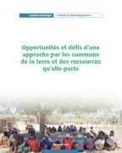
Une réflexion approfondie sur les communs de la terre
Une définition modulable des communs fonciers
Une grille de lecture et d’analyse pour initier l’approche par les communs des questions foncières
Six principes pour mobiliser cette approche dans un projet de développement
Un ensemble d’exemples sur la création, l’évolution et la disparition de communs

Slide 13
Portail « Foncier & Développement »
www.foncier-developpement.fr

Slide 14
Merci pour votre attention !

